Slide 1
QUE PALABRA TEN 5 LETRAS?

Slide 2
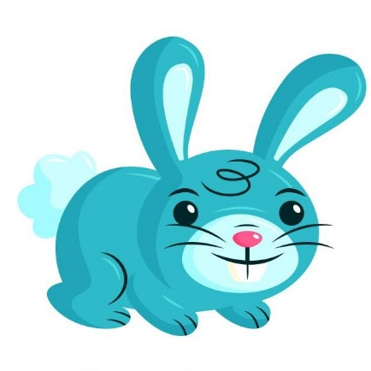
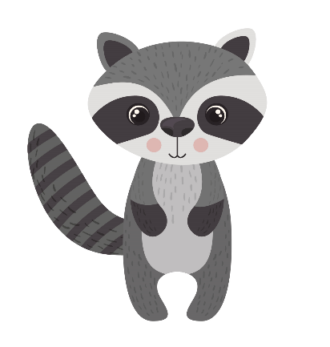
QUE PALABRA TEN O SON LL?

